Slide 1
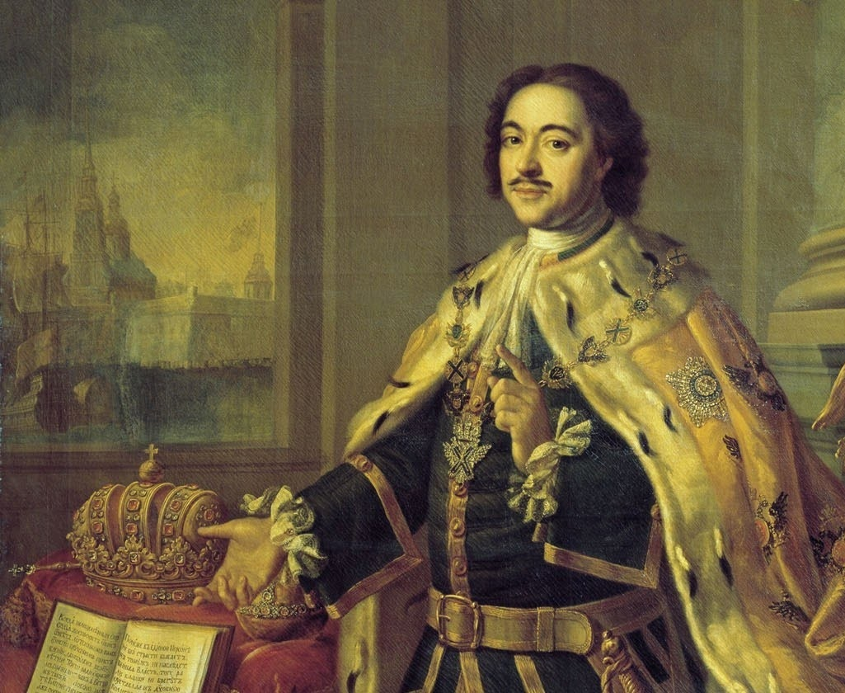
Предпосылки Петровских реформ

Slide 2
Первая
Немецкая слобода появилась в Москве
во времена правления
Василия III.

Slide 3
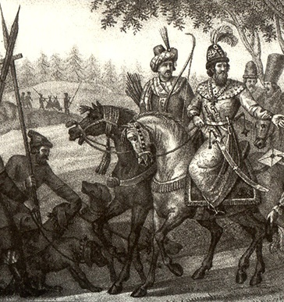
Почётная стража Василия III состояла из наёмных иностранцев.
Для поселения наёмникам выделили слободу Наливки.

Slide 4
С. Иванов.
Приезд иностранцев
в Москву
XVII столетия.
1901

Slide 5
С. Иванов.
Немец.
1910

Slide 6
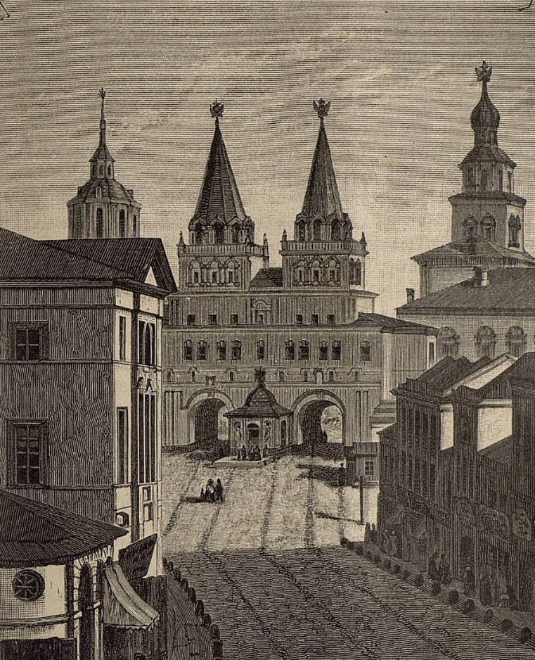
Немецкая слобода

Slide 7
Иван Грозный приказал селить пленных иностранцев в пригороде, находившемся вблизи ручья Кукуй.

Slide 8
А. Бенуа.
В Немецкой слободе.
1911

Slide 9
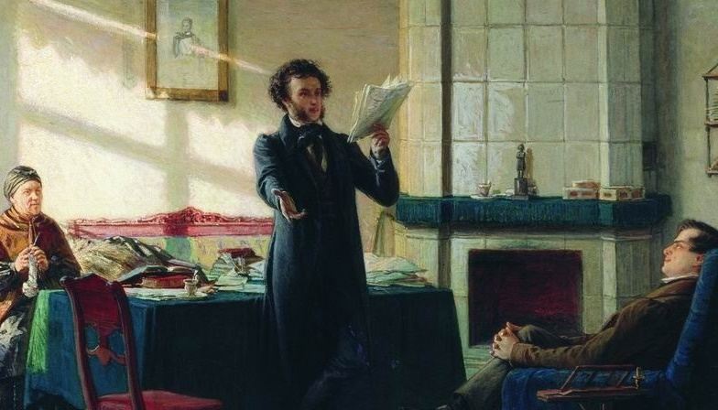
В Немецкой слободе в 1799 году родился Александр Сергеевич Пушкин.

Slide 10
Вопросы занятия
1
Усиление в России иностранного влияния.
Деятельность Бориса Морозова, Афанасия Ордина-Нащокина
и Василия Голицына.
2

Slide 11
Предпосылки Петровских реформ
Ведение войн с Турцией, Речью Посполитой, Швецией
Усиление иностранного влияния, которое отразилось на всех сферах жизни людей
Установление торговых контактов
с Западной Европой

Slide 12
Первые цари Романовы приглашали иностранцев на службу.

Slide 13
Пётр I
в Немецкой слободе

Slide 14
В основном
в Немецкой слободе жили военные, которые участвовали
в Смоленской войне.

Slide 15
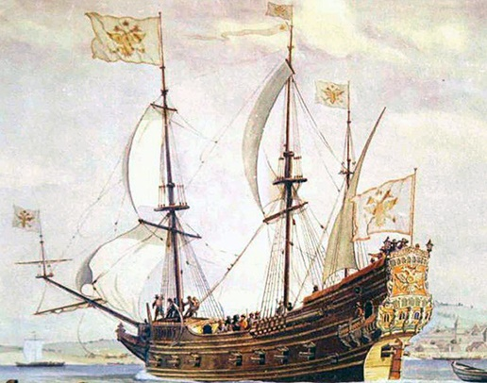
Иностранцы
на службе
Специалисты из Голландии помогали строить московский пушечный завод и первый русский военный корабль.

Slide 16
При Алексее Михайловиче появился Воинский устав, написанный
по западноевропейским образцам.

Slide 17
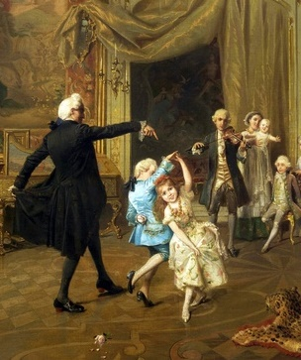
В России вошли в моду зарубежные танцы: полонез и мазурка.
Всё больше внимания уделялось изучению иностранных языков.

Slide 18
После присоединения Левобережной Украины и Киева
в Москву стали приезжать носители польской культуры.

Slide 19
Симеон Полоцкий
Учителем детей Алексея Михайловича стал выходец из Речи Посполитой Симеон Полоцкий.

Slide 20
Богоявленский монастырь
в Полоцке

Slide 21
В Москве Симеон Полоцкий основал школу в Заиконоспасском монастыре.
Заиконоспасский монастырь

Slide 22
Симеон Полоцкий читает приветствие Фёдору Алексеевичу

Slide 23
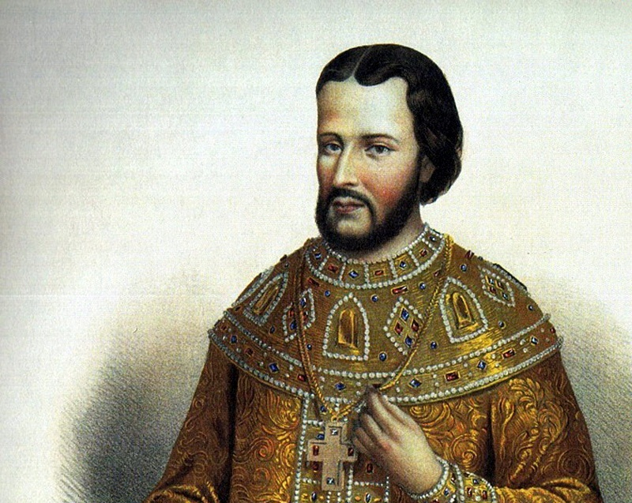
Иностранцы
на службе
Фёдор, Софья и Иван Романовы стали первыми представителями царской семьи, получившими образование по западному образцу.

Slide 24
А. Васнецов.
Всехсвятский каменный мост. Москва конца XVII века.
1901

Slide 25
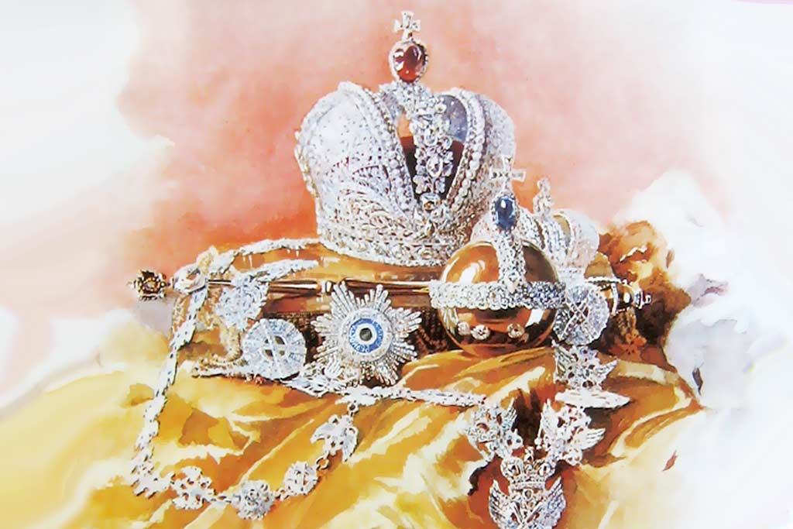
Реформа —
это преобразования, изменения, переустройство в той или иной сфере жизни общества.

Slide 26
Реформаторы XVII века
1
2
3
Боярин Борис Морозов занимался воспитанием Алексея Михайловича
Позже Морозов стал главой правительства
Возглавил приказ Большой Казны, Стрелецкий
и Аптекарский приказы

Slide 27
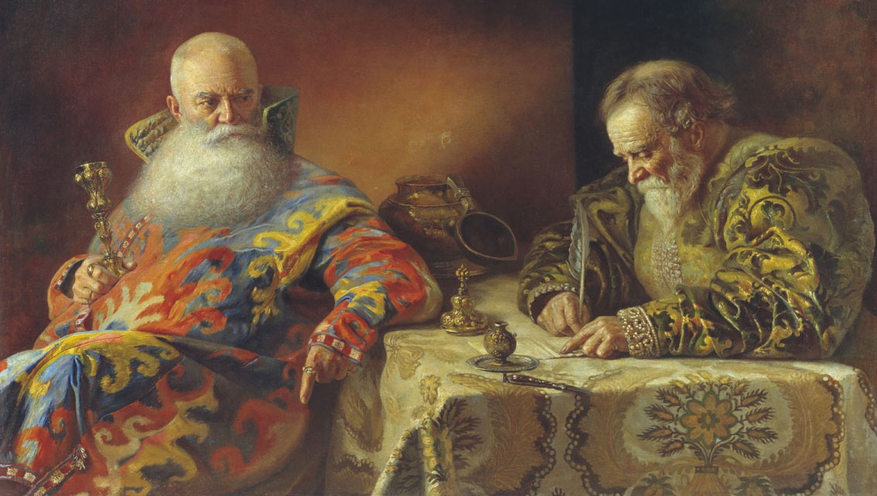
Морозов
назначал людей
на должности, исходя не из родовитости,
а из того, какими навыками
они обладали.

Slide 28
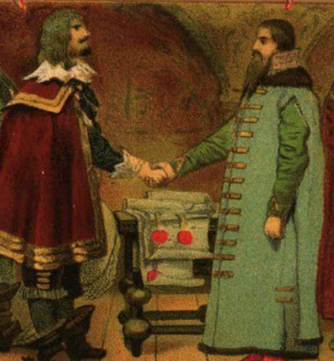
Для развития предпринимательской деятельности Морозов хотел использовать голландский опыт.
Илья Милославский отправился
в Голландию, чтобы изучить там производство вооружения и систему формирования армии.

Slide 29
Реформаторы XVII века
Прямой налог – это налог
на доход и имущество какого-то конкретного человека
Попытка замены прямого налогообложения
на косвенное
Косвенный налог – это налог на товары или услуги

Slide 30
Реформа налогообложения
Были введены
высокие пошлины
на соль
Цена на соль резко выросла
Простые люди не могли себе позволить покупку соли
Начался Соляной бунт
1648 года

Slide 31
Наиболее важным результатом реформ Морозова и Милославского стало создание регулярной армии.

Slide 32
Афанасий Лаврентьевич Ордин-Нащокин

Slide 33
Реформаторы XVII века
Союз с Курляндией 1656 года
Афанасий
Ордин-Нащокин
Перемирие со Швецией
1658 года

Slide 34
После заключения Андрусовского перемирия Ордин-Нащокин стал боярином и возглавил Посольский приказ.

Slide 35
Ордин-Нащокин стремился
к расширению связей с Западной Европой
и странами Востока.

Slide 36
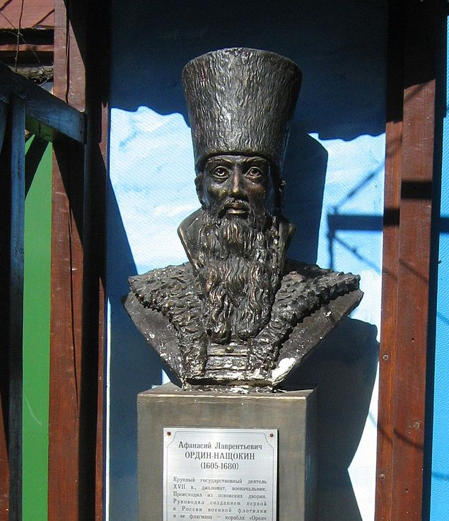
Ордин-Нащокин предложил заключить союз с Польшей.
Он хотел объединить силы
для борьбы с Турцией и Швецией
за выход к морям.

Slide 37
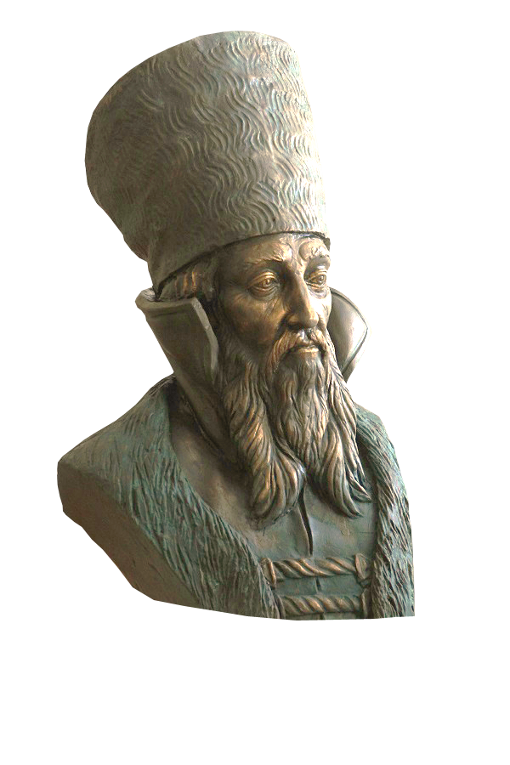
Афанасий
Ордин-Нащокин
Предложил сократить численность дворянского ополчения, а количество стрелецких полков увеличить.
1
2
Выступал за введение рекрутской повинности.
3
Хотел изменить на европейский манер самоуправление в городах.

Slide 38
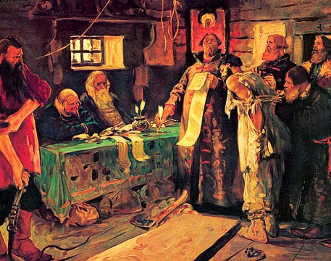
Афанасий
Ордин-Нащокин
Функции суда и управления могли
быть частично переданы выборным представителям посадского населения.

Slide 39
Реформаторы XVII века
1
2
3
Для укрепления российской экономики отменили привилегии иностранных компаний
Зарубежным купцам разрешалось торговать только на ярмарках
и в пограничных городах
Оговаривались товары, которые иностранные купцы имели право продавать

Slide 40
Русским купцам были предоставлены значительные льготы.

Slide 41
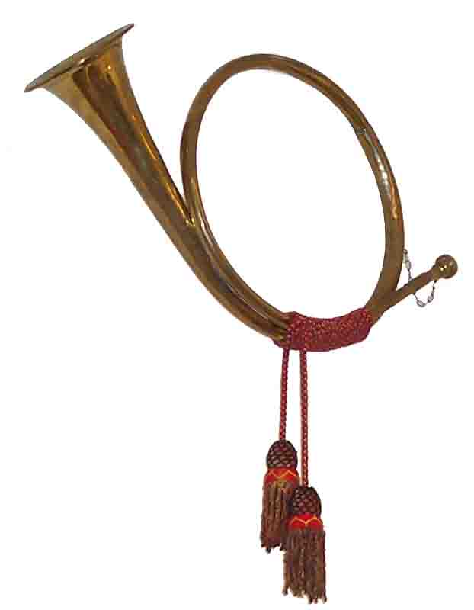
Ордин-Нащокин стал автором
проекта по созданию регулярной международной почтовой связи Москвы с Вильно и Ригой.
Он разработал и новую форму
для ямщиков.

Slide 42
Ордин-Нащокин руководил строительством первого русского корабля «Орёл» и судоверфи на Оке.

Slide 43
В 1671 году
Ордин-Нащокин был отстранён
от службы
в Посольском приказе и вернулся на родину.

Slide 44
Василий Васильевич Голицын

Slide 45
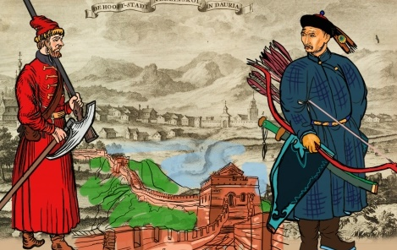
Василий
Голицын
Помимо укрепления связей со всеми европейскими дворами, Голицын уделял внимание отношениям с Китаем.

Slide 46
При поддержке Голицына
в Москве была открыта Славяно-греко-латинская академия.

Slide 47
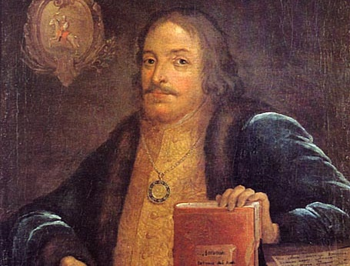
Василий
Голицын
Стал инициатором отмены смертной
казни за высказывания против власти.

Slide 48
Реформаторы XVII века
Главным направлением своей деятельности Голицын видел развитие инициативы подданных
Основным препятствием на пути преобразований Голицын называл крепостное право
Продолжил курс Ордина-Нащокина на поддержку отечественной торговли
Процветание народа реформатор считал основой процветания государства
Голицын выдвигал
идеи об изменении налогообложения
Голицын призывал освободить крестьян
от власти помещиков

Slide 49
Возвращение русского войска вдоль берега реки Самары
Голицын руководил Крымскими походами 1687 и 1689 годов.

Slide 50
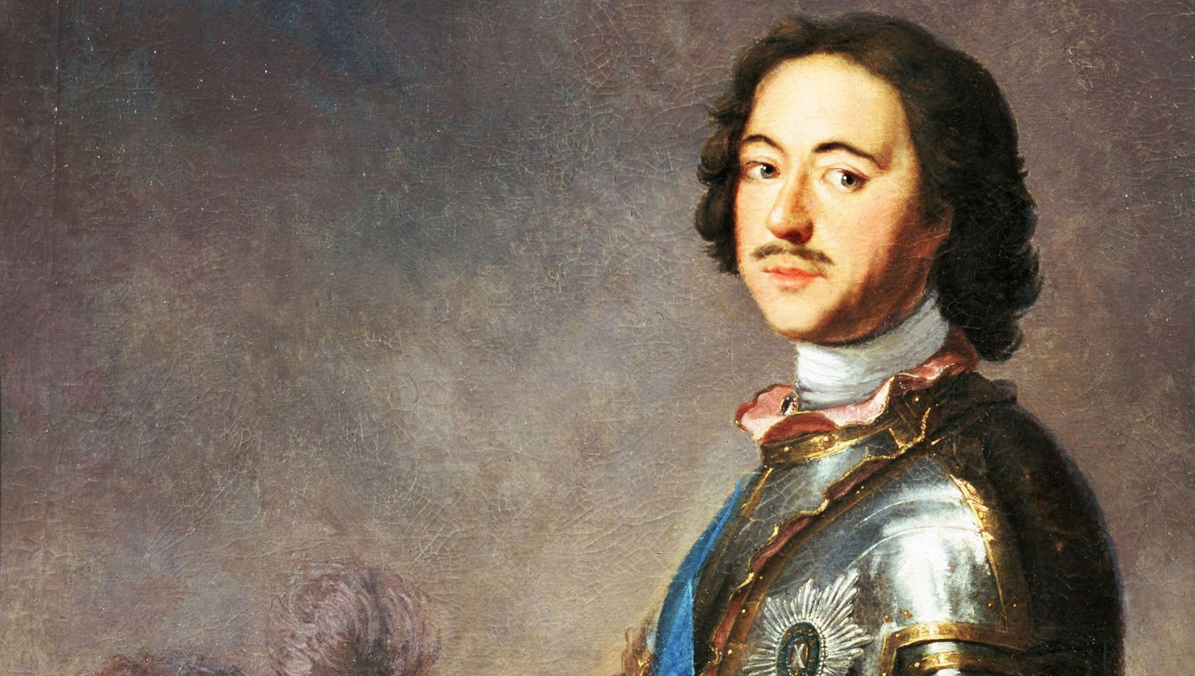
После прихода Петра I к власти Василий Голицын был отправлен
в ссылку.

Slide 51
Предпосылки Петровских
реформ
Во второй половине XVII века
власти осознали необходимость преобразований в государстве.
1
Велась разработка проектов реформ, предпринимались конкретные действия в этом направлении.
2
Главными реформаторами XVII века были Б. Морозов, А. Ордин-Нащокин и В. Голицын.
3

